Slide 1
Предметно – пространственная развивающая среда второй группы раннего возраста «Карапузы»
Муниципальное бюджетное дошкольное образовательное учреждение № 10 «Умка»
Воспитатели: Панкратьева М. А.,
Турчанинова С. Ю.

Slide 2
Физкультурно – оздоровительный цетр
Мы дружные ребята, Пришли мы в детский сад, И каждый физкультурой Заняться очень рад! Физкультурой мы в саду Много занимались. На зарядке по утрам Крепли, закалялись.

Slide 3
Центр книги «Читайка»
Книга - это чудо!
Книга – лучший друг!
С нею интересней
Проводить досуг:
Узнаешь много нового,
Отправишься в полет.
С ней не будет скучно,
Она не подведет.

Slide 4
Центр театрализованной деятельности
Очень мы театры любим,
Круглый год мы с ними дружим:
В нашей группе все актеры,
Кукловоды и танцоры,
Акробаты и жонглёры,
Балерины, режиссёры!
Каждый день и каждый час
Мы хотим играть для Вас!!
Если б видел Станиславский –
Был бы очень рад за нас!

Slide 5
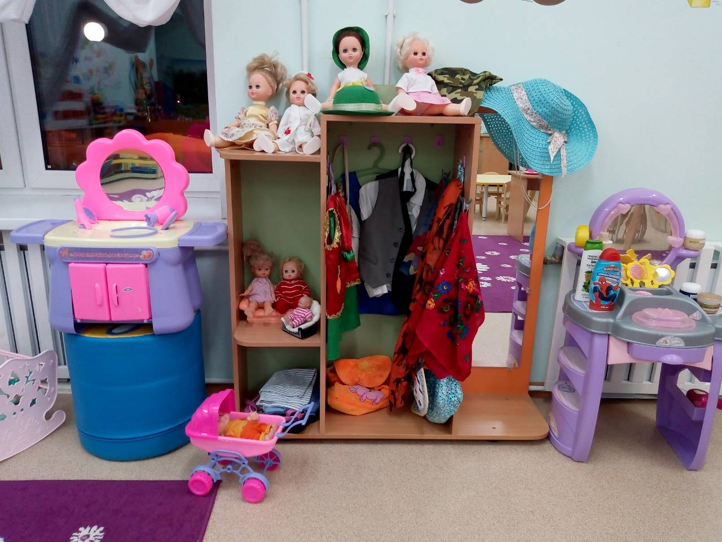
Центр игр для девочек
Куклы, бантики, коляски,
Сумочки, посуда….
Тут девчонок государство
И порядок всюду.
Будущей хозяйке
Много надо знать -
Пироги постряпать,
Платье постирать.

Slide 6
Центр игры в больницу «Айболит»
Айболит лечил мартышек, А Пилюлькин –коротышек! Мы же лечим всех подряд- Бегемотиков, бельчат, Крокодилов и волчат, И лисят и поросят, Кукол, рыбок, зайчиков, Девочек и мальчиков! Лечим зубки им и глазки, И наложим им повязки! И таблеток им дадим, И микстурой напоим! Есть у нас бинты и йод. Приходи, больной народ! А уж что совсем приятно - То, что лечим мы БЕСПЛАТНО!

Slide 7
Центр природы
У природы нет плохой погоды
Это знают все давно
Побывали мы в походах
Пусть пока не далеко
Птичек мы не обижали
И цветочки зря не рвали,
Лишь природный материал
Каждый понемногу взял

Slide 8
Центр музыки
Артистов нам не занимать,
Умеем петь и танцевать на барабане, ксилофоне, на погремушке и бубне ритмику отбивать.

Slide 9
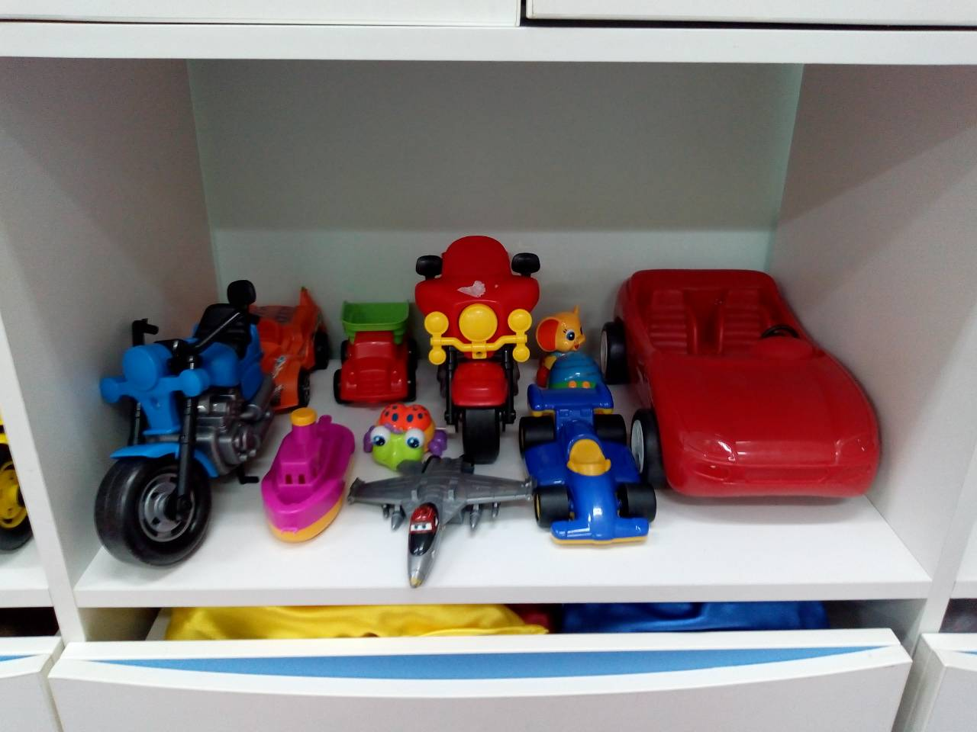
Центр игры для мальчиков
Машинки не дремлют,
Здесь полный порядок
И драк не бывает,
Вот только машинок
На всех не хватает!

Slide 10
Центр конструирования и сенсорики
Раз, два, три — сложи детали, Чтоб они машиной стали. Собери гараж. Потом Не забудь построить дом. Можно к самому порогу Проложить еще дорогу, Выбрать место для моста — То-то будет красота! Из конструктора такого Что ни сделай — все толково!

Slide 11
Наша группа дружная – Умная, послушная, Песни распевальная И очень рисовальная.
Я сейчас всю группу нашу Всеми красками раскрашу, Пусть весёлый наш портрет Улыбается сто лет!

